Slide 1

Variational Inference
Presented by: Weilin Wu (8140344) Huizhen Zhang (8858346)
School of Electrical Engineering and Computer Science
uOttawa.ca
Notes:
PAGE COUVERTURE (option 1) ÉBAUCHE (DOCUMENT NON FINALISÉ) À lire avant d’utiliser le gabarit
NOTE : Les éléments du gabarit suivants ne peuvent être modifiés : • Entête organisationnelle grenat (Université d’Ottawa | University of Ottawa) • Pied de page organisationnel comprenant la bande grise et violet foncé ainsi que le logo, à l’exception de l’adresse Web qui peut être modifiée en suivant les étapes suivantes : dans le document PowerPoint, cliquez sur l’onglet View, puis sélectionnez Slide Master. Sur le menu d’affichage (à gauche), sélectionnez la troisième diapositive et inscrivez la nouvelle adresse sur celle-ci.
COVER PAGE (option 1)
DRAFT ONLY (FILE NOT FINAL) Read before using template
NOTE: The following elements of the template should remain untouched and cannot be modified:
• Corporate (Université d'Ottawa | University of Ottawa) garnet header
• Corporate uOttawa footer including the grey/dark purple stripe and logo, with the exception of the URL which can be customized to a specific URL by following these simple steps: On the PowerPoint View tab, in the Master Views group, select Slide Master. Select the third slide on the left side panel, and type in the desired URL on the slide.

Slide 2
Variational Inference
2
What for?
Use easy-to-compute probability distributions to approximate difficult-to-compute probability distributions.
Variational inference is widely used to approximate posterior distributions for Bayesian models.
Notes:
PAGE INTÉRIEURE ÉBAUCHE (DOCUMENT NON FINALISÉ) À lire avant d’utiliser le gabarit
NOTE : Les éléments du gabarit suivants ne peuvent être modifiés : • Entête organisationnelle grenat (Université d’Ottawa | University of Ottawa) • Pied de page organisationnel comprenant la bande grise et grenat ainsi que le logo, à l’exception de l’adresse Web qui peut être modifiée en suivant les étapes suivantes : dans le document PowerPoint, cliquez sur l’onglet View, puis sélectionnez Slide Master. Sur le menu d’affichage (à gauche), sélectionnez la troisième diapositive et inscrivez la nouvelle adresse sur celle-ci.
INSIDE PAGE
DRAFT ONLY (FILE NOT FINAL) Read before using template
NOTE: The following elements of the template should remain untouched and cannot be modified:
• Corporate (Université d'Ottawa | University of Ottawa) garnet header
• Corporate uOttawa footer including the grey/garnet stripe and logo, with the exception of the URL which can be customized to a specific URL by following these simple steps: On the PowerPoint View tab, in the Master Views group, select Slide Master. Select the third slide on the left side panel, and type in the desired URL on the slide.

Slide 3

Outline
General problem and core idea
- Kullback-Leibler divergence
Approximate inference
- ELBO - Evidence lower bound
- Variational family - Mean-field approximation
Optimization algorithm (CAVI)
An example
Summary
References
uOttawa.ca
uOttawa.ca
Notes:
PAGE COUVERTURE (option 3) ÉBAUCHE (DOCUMENT NON FINALISÉ) À lire avant d’utiliser le gabarit
NOTE : Les éléments du gabarit suivants ne peuvent être modifiés : • Entête organisationnelle grenat (Université d’Ottawa | University of Ottawa) • Pied de page organisationnel comprenant la bande grise et grenat ainsi que le logo, à l’exception de l’adresse Web qui peut être modifiée en suivant les étapes suivantes : dans le document PowerPoint, cliquez sur l’onglet View, puis sélectionnez Slide Master. Sur le menu d’affichage (à gauche), sélectionnez la troisième diapositive et inscrivez la nouvelle adresse sur celle-ci.
COVER PAGE (option 3)
DRAFT ONLY (FILE NOT FINAL) Read before using template
NOTE: The following elements of the template should remain untouched and cannot be modified:
• Corporate (Université d'Ottawa | University of Ottawa) garnet header
• Corporate uOttawa footer including the grey/garnet stripe and logo, with the exception of the URL which can be customized to a specific URL by following these simple steps: On the PowerPoint View tab, in the Master Views group, select Slide Master. Select the third slide on the left side panel, and type in the desired URL on the slide.

Slide 4
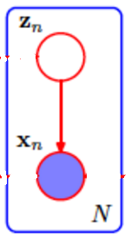

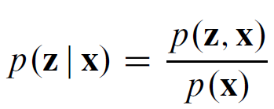

General Problem
4
x : a set of observed variables
z : a set of latent(hidden) variables
Postierior distribution:
Known
Difficult to compute
Notes:
PAGE INTÉRIEURE ÉBAUCHE (DOCUMENT NON FINALISÉ) À lire avant d’utiliser le gabarit
NOTE : Les éléments du gabarit suivants ne peuvent être modifiés : • Entête organisationnelle grenat (Université d’Ottawa | University of Ottawa) • Pied de page organisationnel comprenant la bande grise et grenat ainsi que le logo, à l’exception de l’adresse Web qui peut être modifiée en suivant les étapes suivantes : dans le document PowerPoint, cliquez sur l’onglet View, puis sélectionnez Slide Master. Sur le menu d’affichage (à gauche), sélectionnez la troisième diapositive et inscrivez la nouvelle adresse sur celle-ci.
INSIDE PAGE
DRAFT ONLY (FILE NOT FINAL) Read before using template
NOTE: The following elements of the template should remain untouched and cannot be modified:
• Corporate (Université d'Ottawa | University of Ottawa) garnet header
• Corporate uOttawa footer including the grey/garnet stripe and logo, with the exception of the URL which can be customized to a specific URL by following these simple steps: On the PowerPoint View tab, in the Master Views group, select Slide Master. Select the third slide on the left side panel, and type in the desired URL on the slide.

Slide 5
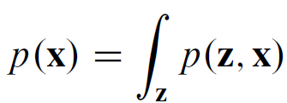
5
The marginal distribution of the observations, also called the evidence:
Difficult to compute:
this evidence integral is unavailable in closed form
requires exponential time to compute.
Notes:
PAGE INTÉRIEURE ÉBAUCHE (DOCUMENT NON FINALISÉ) À lire avant d’utiliser le gabarit
NOTE : Les éléments du gabarit suivants ne peuvent être modifiés : • Entête organisationnelle grenat (Université d’Ottawa | University of Ottawa) • Pied de page organisationnel comprenant la bande grise et grenat ainsi que le logo, à l’exception de l’adresse Web qui peut être modifiée en suivant les étapes suivantes : dans le document PowerPoint, cliquez sur l’onglet View, puis sélectionnez Slide Master. Sur le menu d’affichage (à gauche), sélectionnez la troisième diapositive et inscrivez la nouvelle adresse sur celle-ci.
INSIDE PAGE
DRAFT ONLY (FILE NOT FINAL) Read before using template
NOTE: The following elements of the template should remain untouched and cannot be modified:
• Corporate (Université d'Ottawa | University of Ottawa) garnet header
• Corporate uOttawa footer including the grey/garnet stripe and logo, with the exception of the URL which can be customized to a specific URL by following these simple steps: On the PowerPoint View tab, in the Master Views group, select Slide Master. Select the third slide on the left side panel, and type in the desired URL on the slide.

Slide 6
Variational Inference – core idea
6
We restrict ourselves a family of approximate distributions D over the latent variables.
We then try to find the member of that family that minimizes the Kullback-Leibler divergence to the exact posterior.
q*(z) = arg min KL (q(z) || p(z | x))
q(z) ∈ D
This reduces to solving an optimization problem.
Notes:
PAGE INTÉRIEURE ÉBAUCHE (DOCUMENT NON FINALISÉ) À lire avant d’utiliser le gabarit
NOTE : Les éléments du gabarit suivants ne peuvent être modifiés : • Entête organisationnelle grenat (Université d’Ottawa | University of Ottawa) • Pied de page organisationnel comprenant la bande grise et grenat ainsi que le logo, à l’exception de l’adresse Web qui peut être modifiée en suivant les étapes suivantes : dans le document PowerPoint, cliquez sur l’onglet View, puis sélectionnez Slide Master. Sur le menu d’affichage (à gauche), sélectionnez la troisième diapositive et inscrivez la nouvelle adresse sur celle-ci.
INSIDE PAGE
DRAFT ONLY (FILE NOT FINAL) Read before using template
NOTE: The following elements of the template should remain untouched and cannot be modified:
• Corporate (Université d'Ottawa | University of Ottawa) garnet header
• Corporate uOttawa footer including the grey/garnet stripe and logo, with the exception of the URL which can be customized to a specific URL by following these simple steps: On the PowerPoint View tab, in the Master Views group, select Slide Master. Select the third slide on the left side panel, and type in the desired URL on the slide.

Slide 7
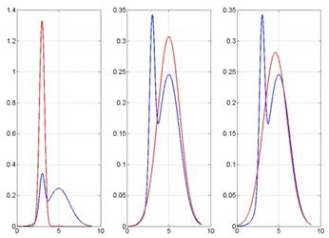
7
q(z)
p(z | x)
Notes:
PAGE INTÉRIEURE ÉBAUCHE (DOCUMENT NON FINALISÉ) À lire avant d’utiliser le gabarit
NOTE : Les éléments du gabarit suivants ne peuvent être modifiés : • Entête organisationnelle grenat (Université d’Ottawa | University of Ottawa) • Pied de page organisationnel comprenant la bande grise et grenat ainsi que le logo, à l’exception de l’adresse Web qui peut être modifiée en suivant les étapes suivantes : dans le document PowerPoint, cliquez sur l’onglet View, puis sélectionnez Slide Master. Sur le menu d’affichage (à gauche), sélectionnez la troisième diapositive et inscrivez la nouvelle adresse sur celle-ci.
INSIDE PAGE
DRAFT ONLY (FILE NOT FINAL) Read before using template
NOTE: The following elements of the template should remain untouched and cannot be modified:
• Corporate (Université d'Ottawa | University of Ottawa) garnet header
• Corporate uOttawa footer including the grey/garnet stripe and logo, with the exception of the URL which can be customized to a specific URL by following these simple steps: On the PowerPoint View tab, in the Master Views group, select Slide Master. Select the third slide on the left side panel, and type in the desired URL on the slide.

Slide 8
8
Kullback-Leibler divergence (KL divergence)
an information-theoretic measure of proximity between two distributions.
It is minimized to be 0 when two distributions are the same.
KL (q(z) || p(z | x)) = E [log q(z)] – E [log p(z | x)]
= E [log q(z)] – E [log p(z, x)] + log p(x)
* Note: all the expectation in our presentation is taken with respect to q(z) unless otherwise specified.
Difficult to compute
ELBO helps to get around this!
Notes:
PAGE INTÉRIEURE ÉBAUCHE (DOCUMENT NON FINALISÉ) À lire avant d’utiliser le gabarit
NOTE : Les éléments du gabarit suivants ne peuvent être modifiés : • Entête organisationnelle grenat (Université d’Ottawa | University of Ottawa) • Pied de page organisationnel comprenant la bande grise et grenat ainsi que le logo, à l’exception de l’adresse Web qui peut être modifiée en suivant les étapes suivantes : dans le document PowerPoint, cliquez sur l’onglet View, puis sélectionnez Slide Master. Sur le menu d’affichage (à gauche), sélectionnez la troisième diapositive et inscrivez la nouvelle adresse sur celle-ci.
INSIDE PAGE
DRAFT ONLY (FILE NOT FINAL) Read before using template
NOTE: The following elements of the template should remain untouched and cannot be modified:
• Corporate (Université d'Ottawa | University of Ottawa) garnet header
• Corporate uOttawa footer including the grey/garnet stripe and logo, with the exception of the URL which can be customized to a specific URL by following these simple steps: On the PowerPoint View tab, in the Master Views group, select Slide Master. Select the third slide on the left side panel, and type in the desired URL on the slide.

Slide 9
Outline
General problem and core idea
- Kullback-Leibler divergence
Approximate inference
- ELBO - Evidence lower bound
- Mean-field variational family
Optimization algorithm (CAVI)
An example
Summary
References
uOttawa.ca
uOttawa.ca
Notes:
PAGE COUVERTURE (option 3) ÉBAUCHE (DOCUMENT NON FINALISÉ) À lire avant d’utiliser le gabarit
NOTE : Les éléments du gabarit suivants ne peuvent être modifiés : • Entête organisationnelle grenat (Université d’Ottawa | University of Ottawa) • Pied de page organisationnel comprenant la bande grise et grenat ainsi que le logo, à l’exception de l’adresse Web qui peut être modifiée en suivant les étapes suivantes : dans le document PowerPoint, cliquez sur l’onglet View, puis sélectionnez Slide Master. Sur le menu d’affichage (à gauche), sélectionnez la troisième diapositive et inscrivez la nouvelle adresse sur celle-ci.
COVER PAGE (option 3)
DRAFT ONLY (FILE NOT FINAL) Read before using template
NOTE: The following elements of the template should remain untouched and cannot be modified:
• Corporate (Université d'Ottawa | University of Ottawa) garnet header
• Corporate uOttawa footer including the grey/garnet stripe and logo, with the exception of the URL which can be customized to a specific URL by following these simple steps: On the PowerPoint View tab, in the Master Views group, select Slide Master. Select the third slide on the left side panel, and type in the desired URL on the slide.

Slide 10
ELBO - Evidence lower bound
10
KL + ELBO = log p(x)
KL
So minimizing KL is equivalent to maximizing ELBO
log p(x)
ELBO
The objective function change to be ELBO:
q*(z) = arg min KL (q(z) || p(z | x))
q(z) ∈ D
= arg max ELBO (q(z))
q(z) ∈ D
Notes:
PAGE INTÉRIEURE ÉBAUCHE (DOCUMENT NON FINALISÉ) À lire avant d’utiliser le gabarit
NOTE : Les éléments du gabarit suivants ne peuvent être modifiés : • Entête organisationnelle grenat (Université d’Ottawa | University of Ottawa) • Pied de page organisationnel comprenant la bande grise et grenat ainsi que le logo, à l’exception de l’adresse Web qui peut être modifiée en suivant les étapes suivantes : dans le document PowerPoint, cliquez sur l’onglet View, puis sélectionnez Slide Master. Sur le menu d’affichage (à gauche), sélectionnez la troisième diapositive et inscrivez la nouvelle adresse sur celle-ci.
INSIDE PAGE
DRAFT ONLY (FILE NOT FINAL) Read before using template
NOTE: The following elements of the template should remain untouched and cannot be modified:
• Corporate (Université d'Ottawa | University of Ottawa) garnet header
• Corporate uOttawa footer including the grey/garnet stripe and logo, with the exception of the URL which can be customized to a specific URL by following these simple steps: On the PowerPoint View tab, in the Master Views group, select Slide Master. Select the third slide on the left side panel, and type in the desired URL on the slide.

Slide 11
ELBO - Evidence lower bound
11
Objective function:
ELBO (q(z)) = log p(x) – KL
= E [log p(z, x)] – E [log q(z)]
Notes:
PAGE INTÉRIEURE ÉBAUCHE (DOCUMENT NON FINALISÉ) À lire avant d’utiliser le gabarit
NOTE : Les éléments du gabarit suivants ne peuvent être modifiés : • Entête organisationnelle grenat (Université d’Ottawa | University of Ottawa) • Pied de page organisationnel comprenant la bande grise et grenat ainsi que le logo, à l’exception de l’adresse Web qui peut être modifiée en suivant les étapes suivantes : dans le document PowerPoint, cliquez sur l’onglet View, puis sélectionnez Slide Master. Sur le menu d’affichage (à gauche), sélectionnez la troisième diapositive et inscrivez la nouvelle adresse sur celle-ci.
INSIDE PAGE
DRAFT ONLY (FILE NOT FINAL) Read before using template
NOTE: The following elements of the template should remain untouched and cannot be modified:
• Corporate (Université d'Ottawa | University of Ottawa) garnet header
• Corporate uOttawa footer including the grey/garnet stripe and logo, with the exception of the URL which can be customized to a specific URL by following these simple steps: On the PowerPoint View tab, in the Master Views group, select Slide Master. Select the third slide on the left side panel, and type in the desired URL on the slide.

Slide 12
Mean-field variational family
12
q(z)
p(z | x)
When we are picking the q(z):
the complexity of the family of distributions from which we pick our approximate distribution determines the complexity of the optimization.
The more flexibility in the family of distributions, the closer the approximation and the harder the optimization.
Notes:
PAGE INTÉRIEURE ÉBAUCHE (DOCUMENT NON FINALISÉ) À lire avant d’utiliser le gabarit
NOTE : Les éléments du gabarit suivants ne peuvent être modifiés : • Entête organisationnelle grenat (Université d’Ottawa | University of Ottawa) • Pied de page organisationnel comprenant la bande grise et grenat ainsi que le logo, à l’exception de l’adresse Web qui peut être modifiée en suivant les étapes suivantes : dans le document PowerPoint, cliquez sur l’onglet View, puis sélectionnez Slide Master. Sur le menu d’affichage (à gauche), sélectionnez la troisième diapositive et inscrivez la nouvelle adresse sur celle-ci.
INSIDE PAGE
DRAFT ONLY (FILE NOT FINAL) Read before using template
NOTE: The following elements of the template should remain untouched and cannot be modified:
• Corporate (Université d'Ottawa | University of Ottawa) garnet header
• Corporate uOttawa footer including the grey/garnet stripe and logo, with the exception of the URL which can be customized to a specific URL by following these simple steps: On the PowerPoint View tab, in the Master Views group, select Slide Master. Select the third slide on the left side panel, and type in the desired URL on the slide.

Slide 13

13
Mean-field variational family
The Mean-field variational family is used in variatoinal inference:
Properties:
the latent variables are mutually independent
each governed by a distinct factor in the variational distribution
Each can take on any paramteric form corresponding to the latent variable. For example, a continuous variable might have a Gaussian factor whereas a categorical variable will typically have a categorical factor.
Notes:
PAGE INTÉRIEURE ÉBAUCHE (DOCUMENT NON FINALISÉ) À lire avant d’utiliser le gabarit
NOTE : Les éléments du gabarit suivants ne peuvent être modifiés : • Entête organisationnelle grenat (Université d’Ottawa | University of Ottawa) • Pied de page organisationnel comprenant la bande grise et grenat ainsi que le logo, à l’exception de l’adresse Web qui peut être modifiée en suivant les étapes suivantes : dans le document PowerPoint, cliquez sur l’onglet View, puis sélectionnez Slide Master. Sur le menu d’affichage (à gauche), sélectionnez la troisième diapositive et inscrivez la nouvelle adresse sur celle-ci.
INSIDE PAGE
DRAFT ONLY (FILE NOT FINAL) Read before using template
NOTE: The following elements of the template should remain untouched and cannot be modified:
• Corporate (Université d'Ottawa | University of Ottawa) garnet header
• Corporate uOttawa footer including the grey/garnet stripe and logo, with the exception of the URL which can be customized to a specific URL by following these simple steps: On the PowerPoint View tab, in the Master Views group, select Slide Master. Select the third slide on the left side panel, and type in the desired URL on the slide.

Slide 14
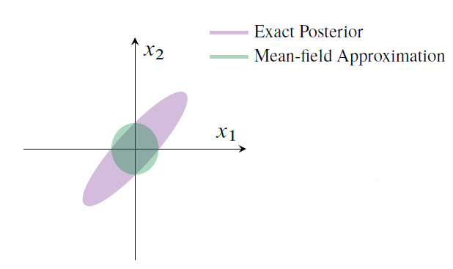
14
An example where a 2D Gaussian Posterior is approximated by a mean-field variational structure with independent Gaussians in the 2 dimensions. The correlation could not be captured.
Notes:
PAGE INTÉRIEURE ÉBAUCHE (DOCUMENT NON FINALISÉ) À lire avant d’utiliser le gabarit
NOTE : Les éléments du gabarit suivants ne peuvent être modifiés : • Entête organisationnelle grenat (Université d’Ottawa | University of Ottawa) • Pied de page organisationnel comprenant la bande grise et grenat ainsi que le logo, à l’exception de l’adresse Web qui peut être modifiée en suivant les étapes suivantes : dans le document PowerPoint, cliquez sur l’onglet View, puis sélectionnez Slide Master. Sur le menu d’affichage (à gauche), sélectionnez la troisième diapositive et inscrivez la nouvelle adresse sur celle-ci.
INSIDE PAGE
DRAFT ONLY (FILE NOT FINAL) Read before using template
NOTE: The following elements of the template should remain untouched and cannot be modified:
• Corporate (Université d'Ottawa | University of Ottawa) garnet header
• Corporate uOttawa footer including the grey/garnet stripe and logo, with the exception of the URL which can be customized to a specific URL by following these simple steps: On the PowerPoint View tab, in the Master Views group, select Slide Master. Select the third slide on the left side panel, and type in the desired URL on the slide.

Slide 15
Outline
General problem and core idea
- Kullback-Leibler divergence
Approximate inference
- ELBO - Evidence lower bound
- Mean-field variational family
Optimization algorithm (CAVI)
An example
Summary
References
uOttawa.ca
uOttawa.ca
Notes:
PAGE COUVERTURE (option 3) ÉBAUCHE (DOCUMENT NON FINALISÉ) À lire avant d’utiliser le gabarit
NOTE : Les éléments du gabarit suivants ne peuvent être modifiés : • Entête organisationnelle grenat (Université d’Ottawa | University of Ottawa) • Pied de page organisationnel comprenant la bande grise et grenat ainsi que le logo, à l’exception de l’adresse Web qui peut être modifiée en suivant les étapes suivantes : dans le document PowerPoint, cliquez sur l’onglet View, puis sélectionnez Slide Master. Sur le menu d’affichage (à gauche), sélectionnez la troisième diapositive et inscrivez la nouvelle adresse sur celle-ci.
COVER PAGE (option 3)
DRAFT ONLY (FILE NOT FINAL) Read before using template
NOTE: The following elements of the template should remain untouched and cannot be modified:
• Corporate (Université d'Ottawa | University of Ottawa) garnet header
• Corporate uOttawa footer including the grey/garnet stripe and logo, with the exception of the URL which can be customized to a specific URL by following these simple steps: On the PowerPoint View tab, in the Master Views group, select Slide Master. Select the third slide on the left side panel, and type in the desired URL on the slide.

Slide 16
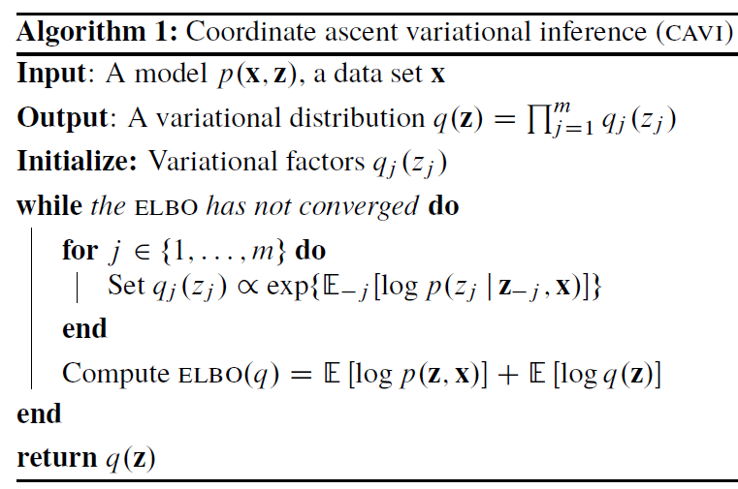
Coordinate ascent variational inference (CAVI)
16
Notes:
PAGE INTÉRIEURE ÉBAUCHE (DOCUMENT NON FINALISÉ) À lire avant d’utiliser le gabarit
NOTE : Les éléments du gabarit suivants ne peuvent être modifiés : • Entête organisationnelle grenat (Université d’Ottawa | University of Ottawa) • Pied de page organisationnel comprenant la bande grise et grenat ainsi que le logo, à l’exception de l’adresse Web qui peut être modifiée en suivant les étapes suivantes : dans le document PowerPoint, cliquez sur l’onglet View, puis sélectionnez Slide Master. Sur le menu d’affichage (à gauche), sélectionnez la troisième diapositive et inscrivez la nouvelle adresse sur celle-ci.
INSIDE PAGE
DRAFT ONLY (FILE NOT FINAL) Read before using template
NOTE: The following elements of the template should remain untouched and cannot be modified:
• Corporate (Université d'Ottawa | University of Ottawa) garnet header
• Corporate uOttawa footer including the grey/garnet stripe and logo, with the exception of the URL which can be customized to a specific URL by following these simple steps: On the PowerPoint View tab, in the Master Views group, select Slide Master. Select the third slide on the left side panel, and type in the desired URL on the slide.

Slide 17
Coordinate ascent variational inference (CAVI)
17
How to understand the fator update in each iteration?
q_{j}(z_{j}) ∝ exp {E_{-j} [log p(z_{j} | z_{-j} , x)]}
=> q_{j}(z_{j}) ∝ exp {E_{-j} [log p(z_{j} , z_{-j} , x)]}
Note: p(z_{j} | z_{-j} , x) is called complete conditional of z_{j}
Notes:
PAGE INTÉRIEURE ÉBAUCHE (DOCUMENT NON FINALISÉ) À lire avant d’utiliser le gabarit
NOTE : Les éléments du gabarit suivants ne peuvent être modifiés : • Entête organisationnelle grenat (Université d’Ottawa | University of Ottawa) • Pied de page organisationnel comprenant la bande grise et grenat ainsi que le logo, à l’exception de l’adresse Web qui peut être modifiée en suivant les étapes suivantes : dans le document PowerPoint, cliquez sur l’onglet View, puis sélectionnez Slide Master. Sur le menu d’affichage (à gauche), sélectionnez la troisième diapositive et inscrivez la nouvelle adresse sur celle-ci.
INSIDE PAGE
DRAFT ONLY (FILE NOT FINAL) Read before using template
NOTE: The following elements of the template should remain untouched and cannot be modified:
• Corporate (Université d'Ottawa | University of Ottawa) garnet header
• Corporate uOttawa footer including the grey/garnet stripe and logo, with the exception of the URL which can be customized to a specific URL by following these simple steps: On the PowerPoint View tab, in the Master Views group, select Slide Master. Select the third slide on the left side panel, and type in the desired URL on the slide.

Slide 18
18
Coordinate ascent variational inference (CAVI)
That is derived from ELBO:
ELBO (q(z)) = E [log p(z, x)] – E [log q(z)]
ELBO (q(z_{j})) = E_{j} [E_{-j} [log p(z_{j} , z_{-j} , x)]] - E_{j} [log q_{j} (z_{j})]] + constant
= E_{j} [A] - E_{j} [log q_{j} (z_{j})]] + constant
= - KL (q_{j} (z_{j}) || A) + constant
Where A = E_{-j} [log p(z_{j} , z_{-j} , x)].
ELBO is maximized when KL = 0. That is
log q_{j} (z_{j}) = A = E_{-j} [log p(z_{j} , z_{-j} , x)]
Notes:
PAGE INTÉRIEURE ÉBAUCHE (DOCUMENT NON FINALISÉ) À lire avant d’utiliser le gabarit
NOTE : Les éléments du gabarit suivants ne peuvent être modifiés : • Entête organisationnelle grenat (Université d’Ottawa | University of Ottawa) • Pied de page organisationnel comprenant la bande grise et grenat ainsi que le logo, à l’exception de l’adresse Web qui peut être modifiée en suivant les étapes suivantes : dans le document PowerPoint, cliquez sur l’onglet View, puis sélectionnez Slide Master. Sur le menu d’affichage (à gauche), sélectionnez la troisième diapositive et inscrivez la nouvelle adresse sur celle-ci.
INSIDE PAGE
DRAFT ONLY (FILE NOT FINAL) Read before using template
NOTE: The following elements of the template should remain untouched and cannot be modified:
• Corporate (Université d'Ottawa | University of Ottawa) garnet header
• Corporate uOttawa footer including the grey/garnet stripe and logo, with the exception of the URL which can be customized to a specific URL by following these simple steps: On the PowerPoint View tab, in the Master Views group, select Slide Master. Select the third slide on the left side panel, and type in the desired URL on the slide.

Slide 19
19
Coordinate ascent variational inference (CAVI)
q_{j} (z_{j}) = exp {E_{-j} [log p(z , x)]}
Normalize each factor:
q_{j} (z_{j}) ← exp {E_{-j} [log p(z , x)]} / ∫ exp {E_{-j} [log p(z , x)]} dz_{j}
Notes:
PAGE INTÉRIEURE ÉBAUCHE (DOCUMENT NON FINALISÉ) À lire avant d’utiliser le gabarit
NOTE : Les éléments du gabarit suivants ne peuvent être modifiés : • Entête organisationnelle grenat (Université d’Ottawa | University of Ottawa) • Pied de page organisationnel comprenant la bande grise et grenat ainsi que le logo, à l’exception de l’adresse Web qui peut être modifiée en suivant les étapes suivantes : dans le document PowerPoint, cliquez sur l’onglet View, puis sélectionnez Slide Master. Sur le menu d’affichage (à gauche), sélectionnez la troisième diapositive et inscrivez la nouvelle adresse sur celle-ci.
INSIDE PAGE
DRAFT ONLY (FILE NOT FINAL) Read before using template
NOTE: The following elements of the template should remain untouched and cannot be modified:
• Corporate (Université d'Ottawa | University of Ottawa) garnet header
• Corporate uOttawa footer including the grey/garnet stripe and logo, with the exception of the URL which can be customized to a specific URL by following these simple steps: On the PowerPoint View tab, in the Master Views group, select Slide Master. Select the third slide on the left side panel, and type in the desired URL on the slide.

Slide 20
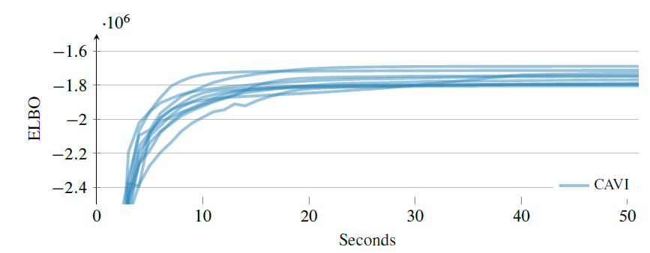
20
Coordinate ascent variational inference (CAVI)
Generally the ELBO is a non-convex objective function, CAVIonly guarantees convergence to a local optimum, which can be sensitive to initialization.
Notes:
PAGE INTÉRIEURE ÉBAUCHE (DOCUMENT NON FINALISÉ) À lire avant d’utiliser le gabarit
NOTE : Les éléments du gabarit suivants ne peuvent être modifiés : • Entête organisationnelle grenat (Université d’Ottawa | University of Ottawa) • Pied de page organisationnel comprenant la bande grise et grenat ainsi que le logo, à l’exception de l’adresse Web qui peut être modifiée en suivant les étapes suivantes : dans le document PowerPoint, cliquez sur l’onglet View, puis sélectionnez Slide Master. Sur le menu d’affichage (à gauche), sélectionnez la troisième diapositive et inscrivez la nouvelle adresse sur celle-ci.
INSIDE PAGE
DRAFT ONLY (FILE NOT FINAL) Read before using template
NOTE: The following elements of the template should remain untouched and cannot be modified:
• Corporate (Université d'Ottawa | University of Ottawa) garnet header
• Corporate uOttawa footer including the grey/garnet stripe and logo, with the exception of the URL which can be customized to a specific URL by following these simple steps: On the PowerPoint View tab, in the Master Views group, select Slide Master. Select the third slide on the left side panel, and type in the desired URL on the slide.

Slide 21
Outline
General problem and core idea
- Kullback-Leibler divergence
Approximate inference
- ELBO - Evidence lower bound
- Mean-field variational family
Optimization algorithm (CAVI)
An example
Summary
References
uOttawa.ca
uOttawa.ca
Notes:
PAGE COUVERTURE (option 3) ÉBAUCHE (DOCUMENT NON FINALISÉ) À lire avant d’utiliser le gabarit
NOTE : Les éléments du gabarit suivants ne peuvent être modifiés : • Entête organisationnelle grenat (Université d’Ottawa | University of Ottawa) • Pied de page organisationnel comprenant la bande grise et grenat ainsi que le logo, à l’exception de l’adresse Web qui peut être modifiée en suivant les étapes suivantes : dans le document PowerPoint, cliquez sur l’onglet View, puis sélectionnez Slide Master. Sur le menu d’affichage (à gauche), sélectionnez la troisième diapositive et inscrivez la nouvelle adresse sur celle-ci.
COVER PAGE (option 3)
DRAFT ONLY (FILE NOT FINAL) Read before using template
NOTE: The following elements of the template should remain untouched and cannot be modified:
• Corporate (Université d'Ottawa | University of Ottawa) garnet header
• Corporate uOttawa footer including the grey/garnet stripe and logo, with the exception of the URL which can be customized to a specific URL by following these simple steps: On the PowerPoint View tab, in the Master Views group, select Slide Master. Select the third slide on the left side panel, and type in the desired URL on the slide.

Slide 22
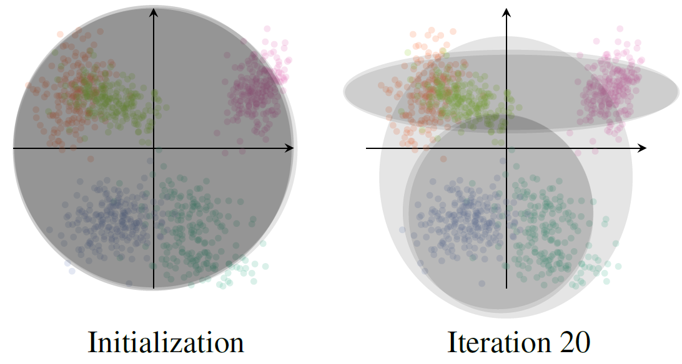
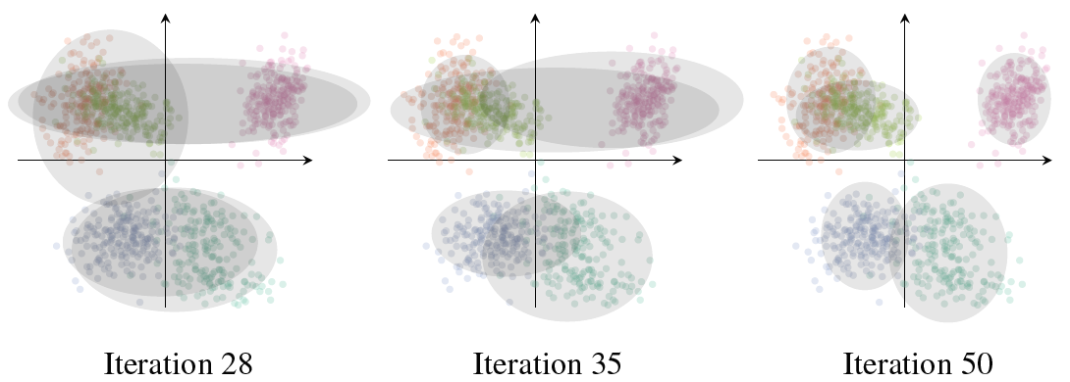
22
Another example:
Mixture of 2-D Gaussians
Notes:
PAGE INTÉRIEURE ÉBAUCHE (DOCUMENT NON FINALISÉ) À lire avant d’utiliser le gabarit
NOTE : Les éléments du gabarit suivants ne peuvent être modifiés : • Entête organisationnelle grenat (Université d’Ottawa | University of Ottawa) • Pied de page organisationnel comprenant la bande grise et grenat ainsi que le logo, à l’exception de l’adresse Web qui peut être modifiée en suivant les étapes suivantes : dans le document PowerPoint, cliquez sur l’onglet View, puis sélectionnez Slide Master. Sur le menu d’affichage (à gauche), sélectionnez la troisième diapositive et inscrivez la nouvelle adresse sur celle-ci.
INSIDE PAGE
DRAFT ONLY (FILE NOT FINAL) Read before using template
NOTE: The following elements of the template should remain untouched and cannot be modified:
• Corporate (Université d'Ottawa | University of Ottawa) garnet header
• Corporate uOttawa footer including the grey/garnet stripe and logo, with the exception of the URL which can be customized to a specific URL by following these simple steps: On the PowerPoint View tab, in the Master Views group, select Slide Master. Select the third slide on the left side panel, and type in the desired URL on the slide.

Slide 23
Quick Comparison: EM vs VI vs MCMC
23
EM:
- more accurate
- applied when integration of posterior distribution is computable
VI:
- applied when integration of posterior distribution is not computable
- compared to MCMC, much faster and easier to scale to large data set
- compared to MCMC, more manual work required
Markov chain Monte Carlo (MCMC) sampling:
- applied when integration of posterior distribution is not computable
- compared to VI, slower (more computationally expensive)
- compared to VI, less manual work
Notes:
PAGE INTÉRIEURE ÉBAUCHE (DOCUMENT NON FINALISÉ) À lire avant d’utiliser le gabarit
NOTE : Les éléments du gabarit suivants ne peuvent être modifiés : • Entête organisationnelle grenat (Université d’Ottawa | University of Ottawa) • Pied de page organisationnel comprenant la bande grise et grenat ainsi que le logo, à l’exception de l’adresse Web qui peut être modifiée en suivant les étapes suivantes : dans le document PowerPoint, cliquez sur l’onglet View, puis sélectionnez Slide Master. Sur le menu d’affichage (à gauche), sélectionnez la troisième diapositive et inscrivez la nouvelle adresse sur celle-ci.
INSIDE PAGE
DRAFT ONLY (FILE NOT FINAL) Read before using template
NOTE: The following elements of the template should remain untouched and cannot be modified:
• Corporate (Université d'Ottawa | University of Ottawa) garnet header
• Corporate uOttawa footer including the grey/garnet stripe and logo, with the exception of the URL which can be customized to a specific URL by following these simple steps: On the PowerPoint View tab, in the Master Views group, select Slide Master. Select the third slide on the left side panel, and type in the desired URL on the slide.

Slide 24
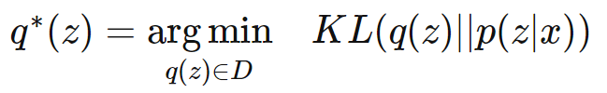
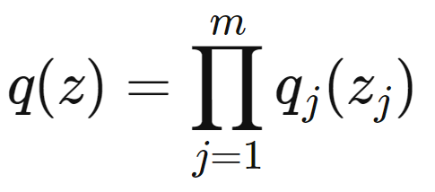
Summary
24
Variational inference is an approach to approximate difficult-to-compute probability distributions.
Key concepts:
KL divergence
ELBO
Mean-field family
CAVI
KL
log p(x)
ELBO
An algorithm to optimize ELBO
Notes:
PAGE INTÉRIEURE ÉBAUCHE (DOCUMENT NON FINALISÉ) À lire avant d’utiliser le gabarit
NOTE : Les éléments du gabarit suivants ne peuvent être modifiés : • Entête organisationnelle grenat (Université d’Ottawa | University of Ottawa) • Pied de page organisationnel comprenant la bande grise et grenat ainsi que le logo, à l’exception de l’adresse Web qui peut être modifiée en suivant les étapes suivantes : dans le document PowerPoint, cliquez sur l’onglet View, puis sélectionnez Slide Master. Sur le menu d’affichage (à gauche), sélectionnez la troisième diapositive et inscrivez la nouvelle adresse sur celle-ci.
INSIDE PAGE
DRAFT ONLY (FILE NOT FINAL) Read before using template
NOTE: The following elements of the template should remain untouched and cannot be modified:
• Corporate (Université d'Ottawa | University of Ottawa) garnet header
• Corporate uOttawa footer including the grey/garnet stripe and logo, with the exception of the URL which can be customized to a specific URL by following these simple steps: On the PowerPoint View tab, in the Master Views group, select Slide Master. Select the third slide on the left side panel, and type in the desired URL on the slide.

Slide 25
References [1] David M. Blei, Alp Kucukelbir, and Jon D. McAulie. Variational inference: A review for statisticians. CoRR, abs/1601.00670, 2016. [2] Variational Inference https://am207.github.io/2017/wiki/VI.html. [3] PRML summary: Approximate Inference http://blog.csdn.net/nietzsche2015/article/details/43450853 [4] Notes of Variational Inference http://blog.csdn.net/guolinsen123/article/details/53241346?locationNum=2&fps=1
25
Notes:
PAGE INTÉRIEURE ÉBAUCHE (DOCUMENT NON FINALISÉ) À lire avant d’utiliser le gabarit
NOTE : Les éléments du gabarit suivants ne peuvent être modifiés : • Entête organisationnelle grenat (Université d’Ottawa | University of Ottawa) • Pied de page organisationnel comprenant la bande grise et grenat ainsi que le logo, à l’exception de l’adresse Web qui peut être modifiée en suivant les étapes suivantes : dans le document PowerPoint, cliquez sur l’onglet View, puis sélectionnez Slide Master. Sur le menu d’affichage (à gauche), sélectionnez la troisième diapositive et inscrivez la nouvelle adresse sur celle-ci.
INSIDE PAGE
DRAFT ONLY (FILE NOT FINAL) Read before using template
NOTE: The following elements of the template should remain untouched and cannot be modified:
• Corporate (Université d'Ottawa | University of Ottawa) garnet header
• Corporate uOttawa footer including the grey/garnet stripe and logo, with the exception of the URL which can be customized to a specific URL by following these simple steps: On the PowerPoint View tab, in the Master Views group, select Slide Master. Select the third slide on the left side panel, and type in the desired URL on the slide.

